Slide 1

RESOLUÇÃO DO DESAFIO
BOOTCAMP DE IA & ML
CLIENTE: WTEC SUPRIMENTOS
FIAP | 2023
DIEGO | GABRIEL | GLÁUCIA | PAULO

Slide 2

ETAPAS DA APRESENTAÇÃO
IDEIAS ADICIONAIS
SOLUÇÃO WEB
PERSONAS
Outras possibilidades pensadas pelo grupo após análise dos dados
Por meio das informações cadastradas, poderemos segmentar e definir valores para
Traçar grupos de clientes, como também as estratégias adotadas
01
02
03

Slide 3

GRUPOS ENCONTRADOS - CLUSTERS
Após a utilização de um modelo de inteligência artificial que agrupa empresas por caracteristicas, definiu-se três grupos:
Cluster | Prazo Recebimento Vendas | Títulos Abertos | Total Ativo | Faturam. Bruto | Demo. Meses | Int. médio fundação | Capital Social | MEI | Quant Solicitações
0 | Imediato | R$ 0.0 | R$ 2.6 M | R$ 7.5 M | 10 | Até 10 anos | R$ 250 K | 52% | 2
1 | 35 dias | R$ 200 K | R$ 200 M | R$ 375 M | 10 | Até 16 anos | R$ 95 M | 15% | 5
2 | 51 dias | R$ 17 K | R$ 135 M | R$ 35 M | 10 | Até 10 anos | R$ 205 K | 47% | 4
Cada um destes grupos (clusters) gerou um estudo, que constituiu personas diferentes.
Nota-se acima como estes grupos de empresas possuem valores diferentes em cada um dos critérios de estudo.
A seguir, foi definido propostas de valor para cada grupo.

Slide 4

PERSONA EMPREENDEDORA (cluster 0)
Cluster | Prazo Recebimento Vendas | Títulos Abertos | Total Ativo | Faturam. Bruto | Demo. Meses | Int. médio fundação | Capital Social | MEI | Quant Solicitações
0 | Imediato | R$ 0.0 | R$ 2.6 M | R$ 7.5 M | 10 | Até 10 anos | R$ 250 K | 52% | 2
Persona Empreendedora representa nosso cliente com menor faturamento e capital social, mas que possui alta liquidez.
Formado em quase metade por empresas MEI, este grupo de clientes busca crédito para manter fluxo de caixa. Pode-se entender este como sendo o comerciante menor, que busca condições de pagamento para não sobrecarregar seu fluxo de caixa.
Proposta de Valor:
- Produtos de Crédito Específicos
Como as empresas neste grupo têm recorrência em solicitação de crédito, isso demonstra confiança na Wtec Suprimentos.
Podemos, portanto, oferecer linhas de crédito específicas e automáticas para auxiliar no fluxo destas empresas, gerando uma parceria de valor.

Slide 5

PERSONA LÍDER (cluster 1)
Cluster | Prazo Recebimento Vendas | Títulos Abertos | Total Ativo | Faturam. Bruto | Demo. Meses | Int. médio fundação | Capital Social | MEI | Quant Solicitações
0 | 35 dias | R$ 200 K | R$ 200 M | R$ 375 M | 10 | Até 16 anos | R$ 95 M | 15% | 5
Persona Líder representa clientes com o maior valor ativo total, faturamento bruto e capital social.
O perfil desta persona se aproxima muito do de varejistas, maiores e menores. É o grupo com maior faturamento bruto, e também os clientes que mais solicitam crédito em condições de pagamento.
Proposta de Valor:
Aliança Estratégica
Por seu perfil de empresa de grande porte e maior contato com o cliente final, existem muitas oportunidades de alianças estratégicas e ações de merchandising em lojas e iniciativas geradas por estas empresas, capturarando empresários que também são consumidores destas para o pool de clientes da Wtec, aumentando a volumetria de carteira.

Slide 6

PERSONA POTENCIAL UNICÓRNIO (cluster 2)
Cluster | Prazo Recebimento Vendas | Títulos Abertos | Total Ativo | Faturam. Bruto | Demo. Meses | Int. médio fundação | Capital Social | MEI | Quant Solicitações
2 | 51 dias | R$ 17 K | R$ 135 M | R$ 35 M | 10 | Até 10 anos | R$ 205 K | 47% | 4
Persona Potencial Unicórnio representa empresas jovens com grande valor ativo total e capital social reduzido.
O perfil desta persona engloba startups e empresas jovens, que possuem faturamento intermediário.
Este é um grupo que possui muitas solicitações de crédito, como também um prazo de recebimento elevado, o que demonstra volatilidade em caixa como também destaca a importância que a WTec tem para estas empresas.
Proposta de Valor:
- Mapear, Investir e Acelerar
Uma boa iniciativa para a WTec seria investir em empresas iniciantes e, desta forma, usar a visibilidade destes segmentos para mostrar-se jovem e próxima de novas propostas e tecnologias, em consonância com as novas e futuras iniciativas.

Slide 7
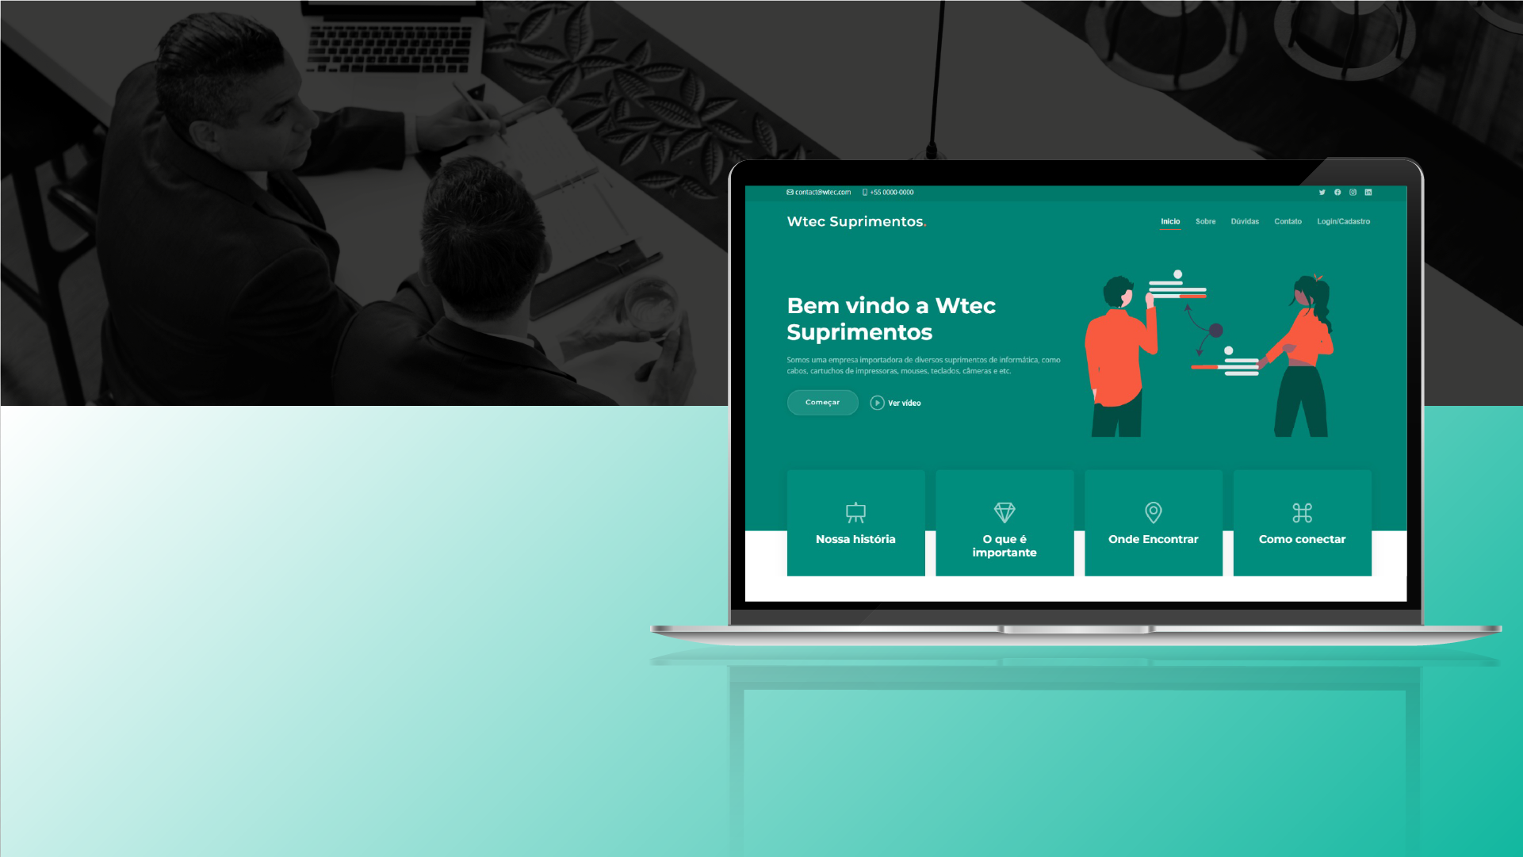
Uma nova forma de solicitar crédito
A proposta é uma interface web para a Wtec, onde será possível o cadastramento de uma nova solicitação de crédito.
A tecnologia conta com base de dados, diversos modelos de inteligência artificial
e alta segurança.
As informações são inseridas via cadastro, computados na base e o cliente é automaticamente inserido em um agrupamento para análise interna, e então passa por um modelo personalizados de concessão de crédito.

Slide 8

MACHINE LEARNING NA SOLUÇÃO
Usamos uma técnica automatizada que segmenta atuais e futuros clientes e é composta de tecnologias de inteligências artificial personalizadas por grupo.
O processo:
Utilizar-se da análise de clusters para gerar os melhores modelos por grupo de clientes
Teste extensivo de vários modelos provados e aprovados pelo mercado
Fine-tuning dos modelos para obter os melhores valores preditos conforme a base histórica
O resultado:
Com testes de assertividade, testando tanto soluções usadas no mercado como também outras opções cutting-edge, encontramos modelos que explicam o valor a ser cedido em até
94%.

Slide 9

OUTRAS PROPOSTAS DE VALOR
Outras possibilidades pensadas pelo grupo após análise dos dados
Consultoria através de chatbot generativo com dicas e exemplos para MEI’s que buscam crescer em seus negócios;
Proposição de linhas de crédito contínuo para bons pagantes;
Criação de bonus e descontos em valores para solicitações de crédito pré-agendadas, colocando a WTec no dia-a-dia dos clientes;
Parceria com provedoras de conteúdo e treinamento on-line (ex: Alura) para MEIs e solicitantes de valores menores, agregando valor nos contratos.

Slide 10

OBRIGADO
RESOLUÇÃO DO DESAFIO
BOOTCAMP DE IA & ML
FIAP | 2023
DIEGO | GABRIEL | GLÁUCIA | PAULO

